Slide 1
Přírodní katastrofy – způsobené i vlivem globálních ekologických problémů
Povodně,
Mimořádná sucha,
Zemětřesení a sopečná činnost.

Slide 2
PŘÍRODNÍ KATASTROFY

Slide 3
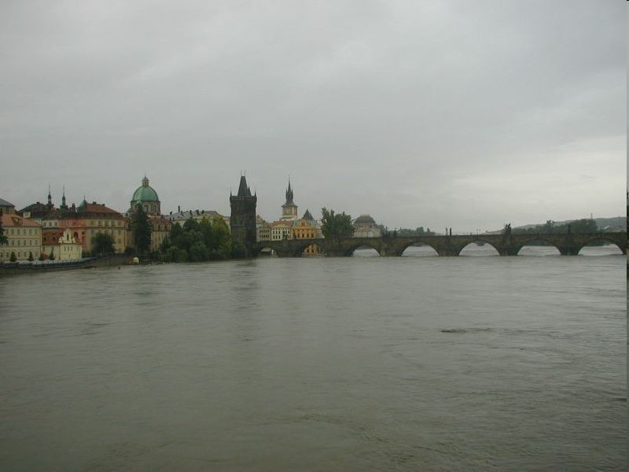
POVODNĚ
Povodeň je přírodní katastrofa, způsobená rozlitím nadměrného množství vody v krajině mimo koryta řek. Jejími následky mohou být různě velké škody na majetku, ekologické škody či oběti na lidských životech.

Slide 5
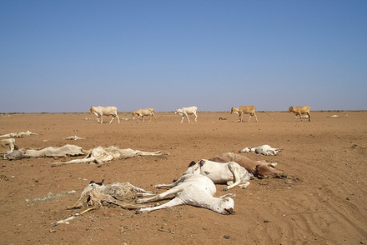
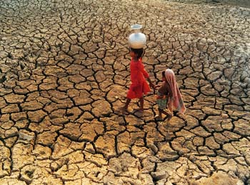
Mimořádná sucha
Sucho je forma přírodní katastrofy, která se projevuje nedostatkem srážkové vody, podzemní vody a nebo jejich kombinací. Jeho důsledkem dochází k odumírání rostlinstva v zasažené oblasti a k následnému vymírání živočichů, či ke zhroucení celého ekosystému.
Negativní vliv i na samého člověka, kdy se může znásobovat hlad a podvýživa obyvatel, hlavně v chudých zemích světa.

Slide 7
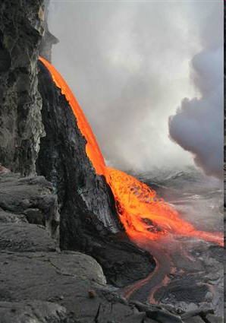
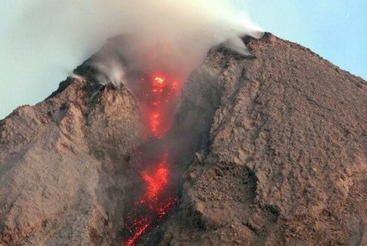
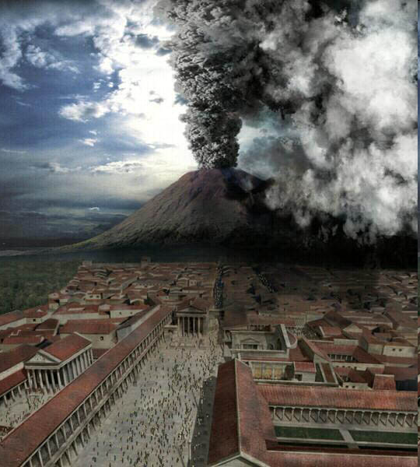
Zemětřesení a sopečná činnost
Zemětřesení je náhlý pohyb zemské kůry, vyvolaný uvolněním napětí – např. z neustálých pohybů zemských desek – podél zlomů.
Takovéto zemětřesení vzniká dvěma hlavními způsoby:
- sopečnou činností (vulkanismem, při výbuchu sopky),
- tektonickou činností – nárazem litosférických desek, při jejich pohybu.

Slide 8
Sopečná činnost

Slide 9
Následky zemětřesení

Slide 10
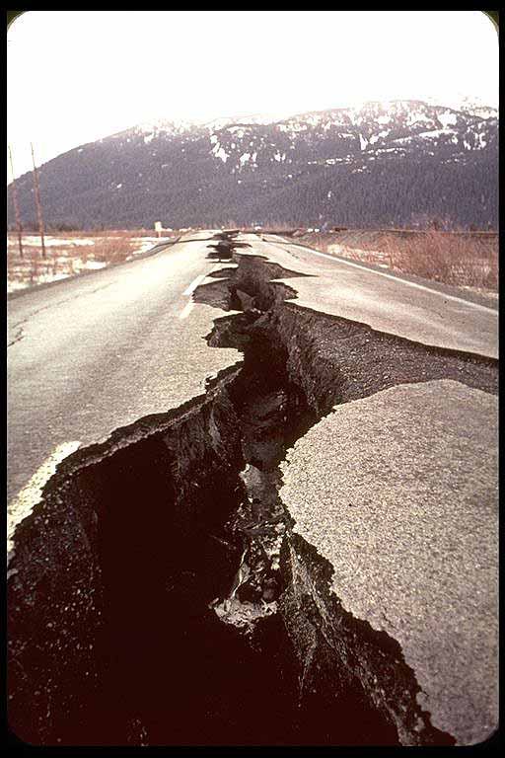
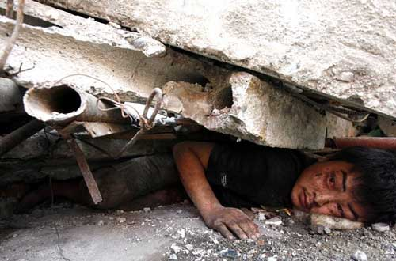

Slide 11
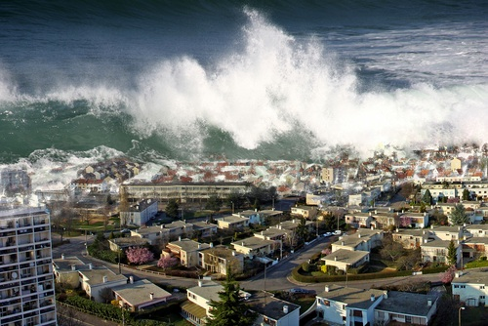
Zemětřesení pod hladinou moře – vznikají tsunami, voda z moře se dostává na pevninu. Způsobuje ztráty na lidských životech a materiální škody.

Slide 13
Dobrý den žáci,
přikládám prezentaci ohledně přírodních katastrof. O které přírodní katastrofy se jedná zjistíte tehdy, když si nejprve přečtěte učebnici zeměpisu ze strany 111, 112 a 113.
Následně si projděte celou prezentaci. Podívejte se na věcnou obrazovou přílohu. Z které zjistíme, co mohou takovéto vybrané přírodní katastrofy způsobovat. Text (poznámky), který je součástí prezentace je nutno si zapamatovat.
S pozdravem

